Slide 1
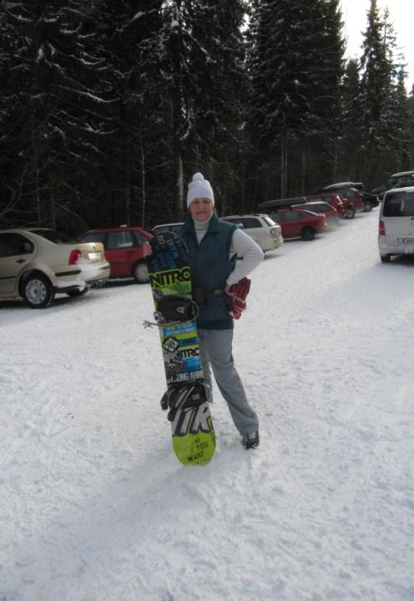
ГБДОУ Д/С 26 КРАСНОГВАРДЕЙСКОГО РАЙОНА Г. САНКТ - ПЕТЕРБУРГА
КСЕНОФОНТОВА
НАТАЛИЯ СТЕПАНОВНА
ИНСТРУКТОР ФИЗИЧЕСКОГО ВОСПИТАНИЯ

Slide 2
ТЕМА
О формировании первичных навыков передвижения детей на лыжах.

Slide 3
Источники получения родителями педагогических знаний
Телевизионные программы
Радиопередачи
Публикации в периодических изданиях
Методические и научно – популярные издания
Интернет и др.

Slide 4
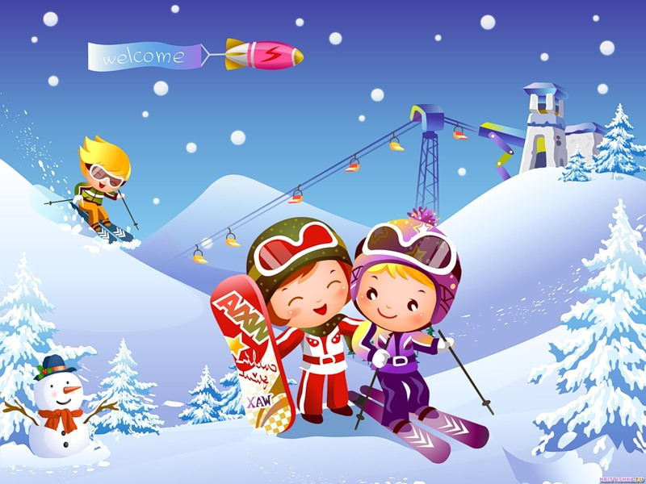
Основная цель дошкольного физического воспитания
Всестороннее гармоничное развитие личности ребенка

Slide 5
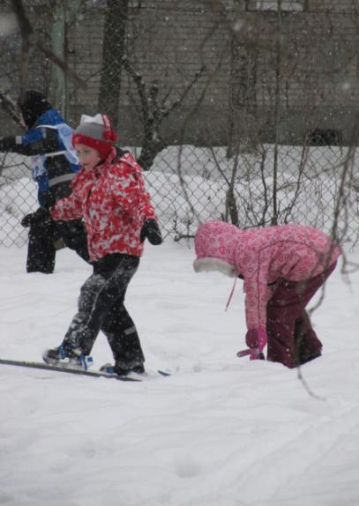
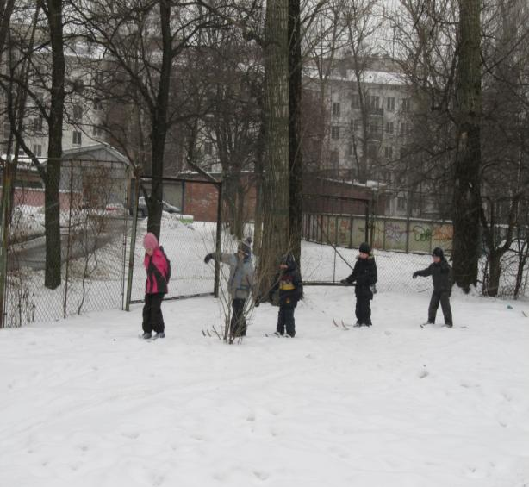
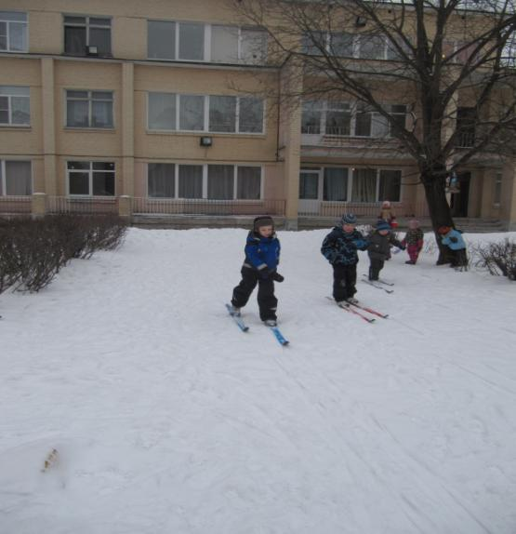
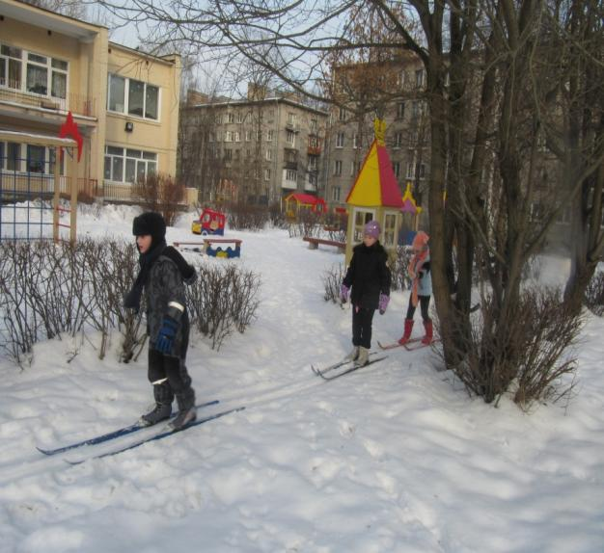

Slide 6
Цель: пропаганда здорового образа жизни и методов оздоровления детей, родителей и сотрудников.
Задачи:
Образовательные:
Формирование первичных навыков передвижения на лыжах
Расширить объём знаний детей об Олимпийских играх
Закрепить знания о зимних олимпийских видах спорта
Способствовать эмоциональному общению детей с родителями
Воспитательные :
Воспитание интереса у детей к ходьбе на лыжах
Формирование волевых качеств и готовность к соревновательной деятельности
Оздоровительные:
Укрепление здоровья детей и профилактика простудных заболеваний

Slide 7
Формы работы
Подготовительный этап в совместной работе с воспитателями
Подготовительные упражнения в спортивном зале
Работа с детьми на площадке
Организация массовых мероприятий
Работа с родителями

Slide 8
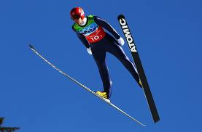
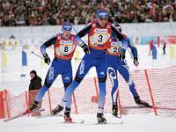
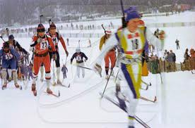
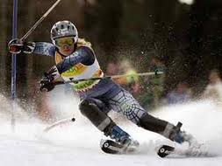
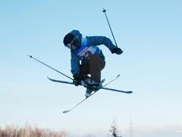
Ознакомление детей с лыжными видами спорта
Двоеборие
Лыжные гонки
прыжки с трамплина
Биатлон
Слалом Фристайл

Slide 9
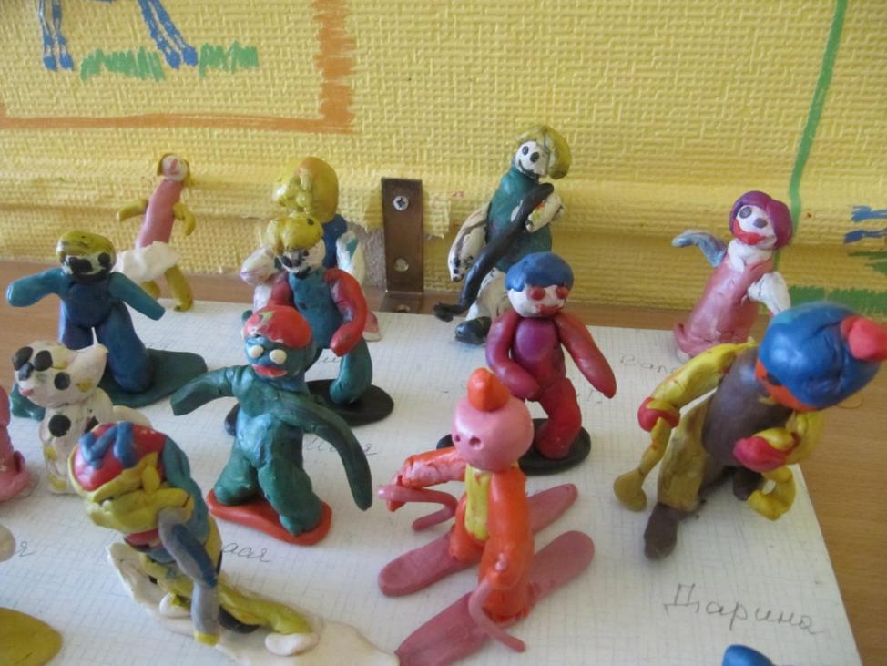
Лыжный спорт глазами детей
КОЛЛЕКТИВНАЯ ЛЕПКА ФИГУР ЧЕЛОВЕКА В ДВИЖЕНИИ
«ЛЫЖНИКИ»

Slide 10
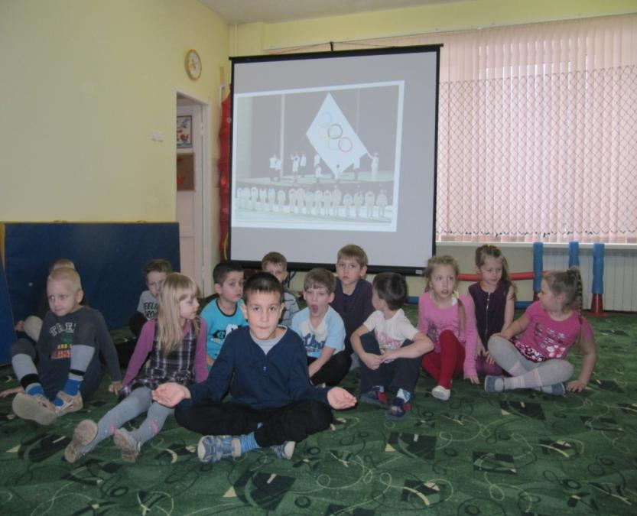
Работа инструктора физического воспитания
Интерактивное занятие

Slide 11
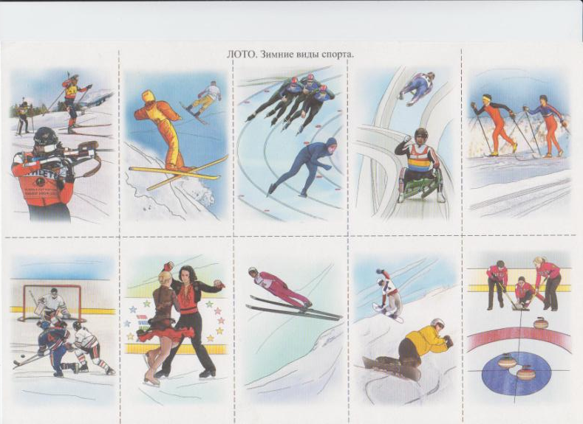
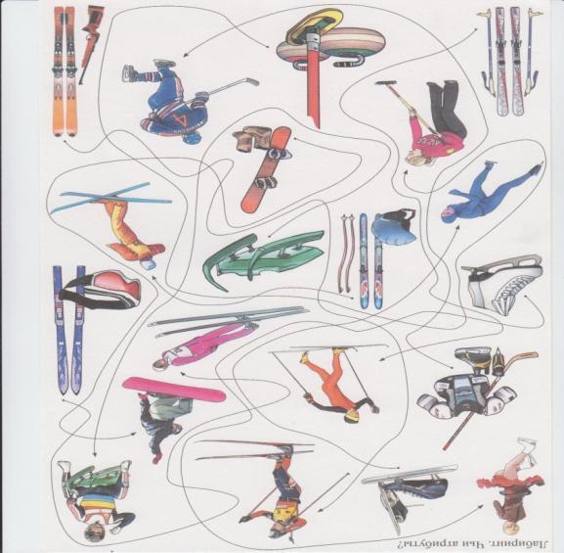
Дидактические игры по зимним видам спорта

Slide 12
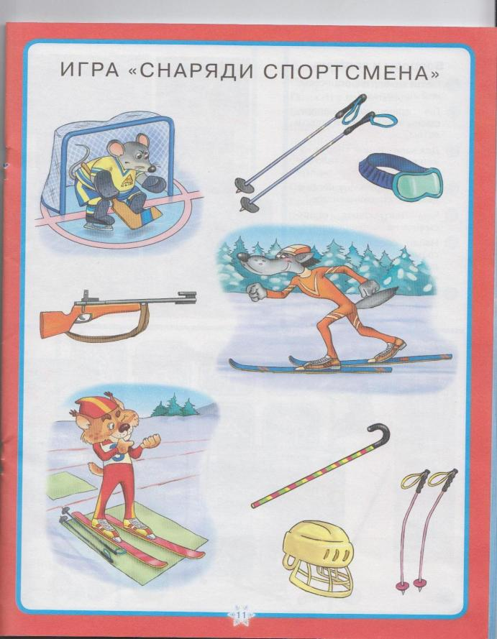
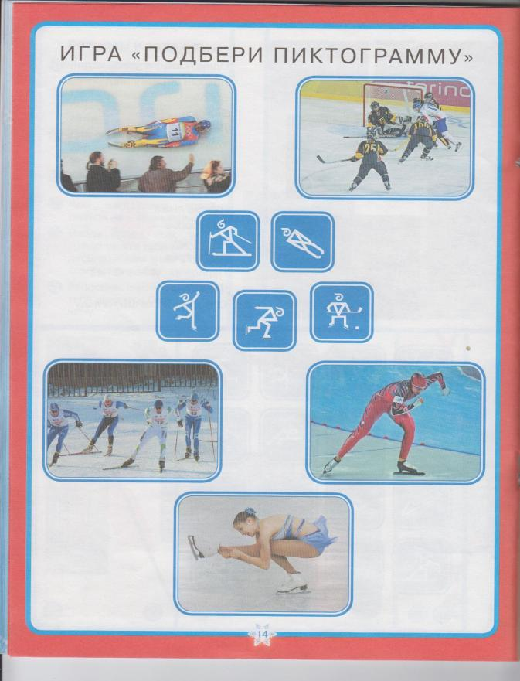

Slide 13
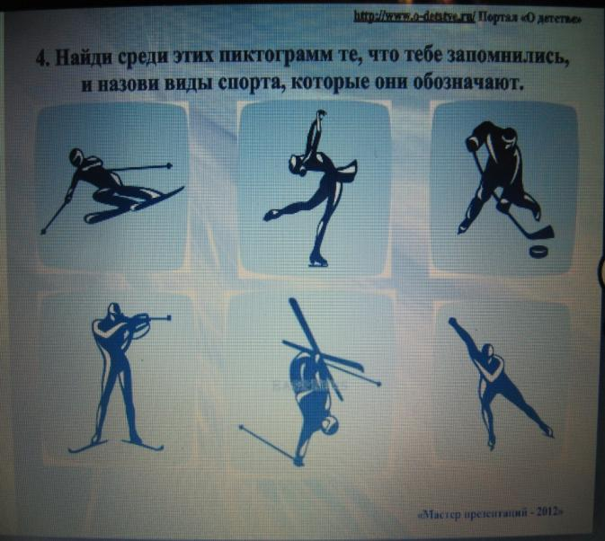
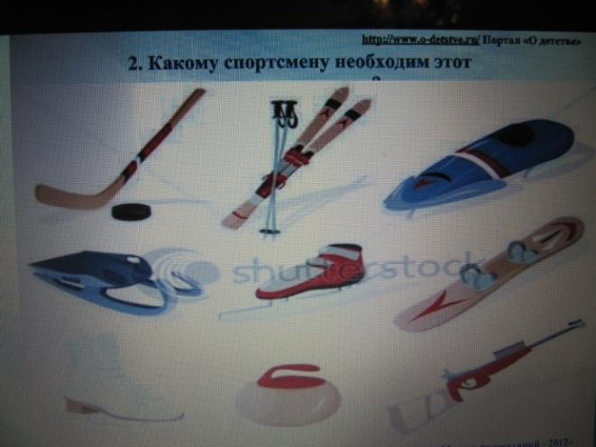
Вопросы и задания

Slide 14
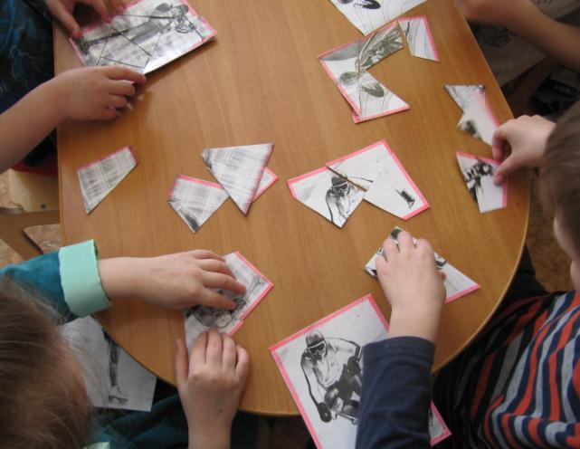
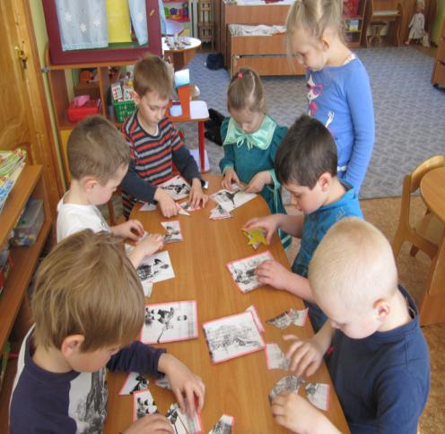
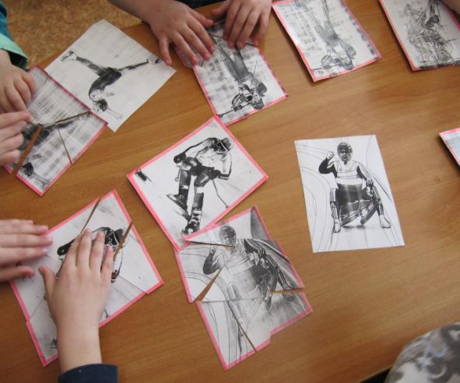
собери картинку

Slide 15
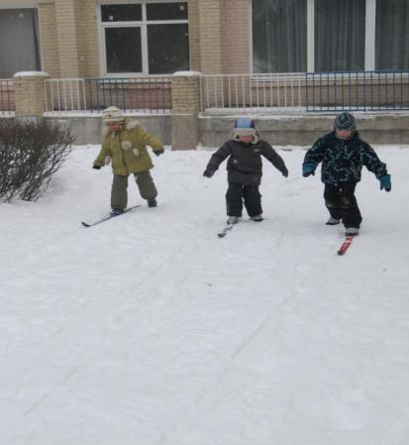
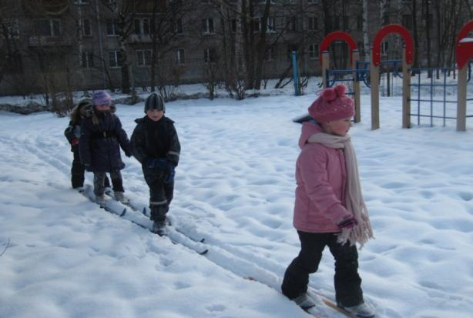
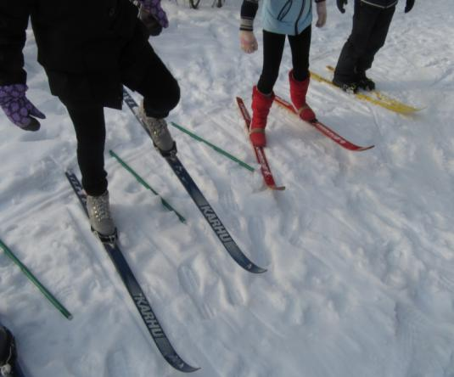
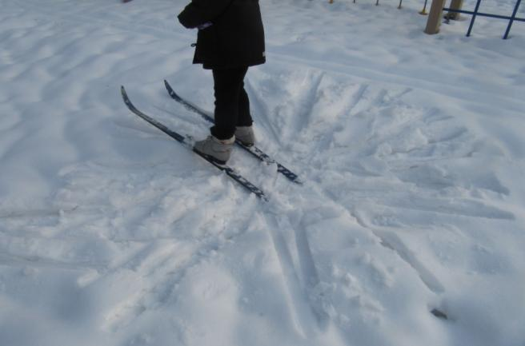
Занятия на площадке
на одной лыже
разминка
Повороты «солнышко»
«лесенка»

Slide 16
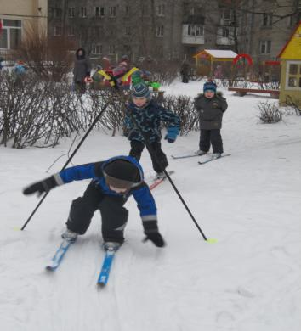
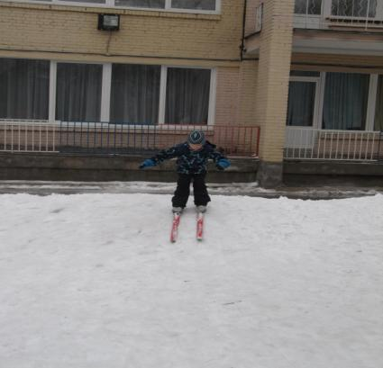
«спуск с горки»
«через препятствие»
«От флажка до флажка»
«Точно в цель»

Slide 17
Малые зимние олимпийские игры

Slide 18
Открытие Олимпиады
Торжественное

Slide 19
«Биатлон»
«попади точно в цель»

Slide 20
«самый ловкий»

Slide 21
«самый быстрый»

Slide 22
Спортивные соревнования
«лыжные гонки»

Slide 23
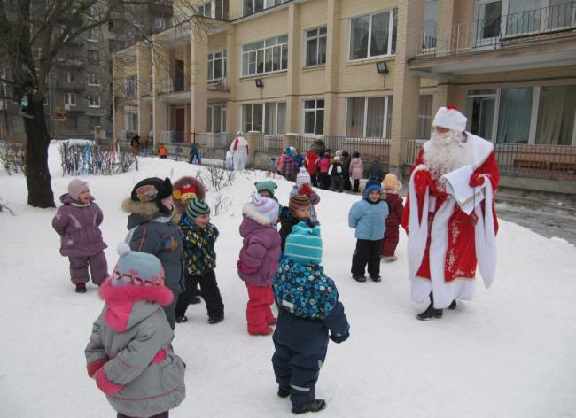
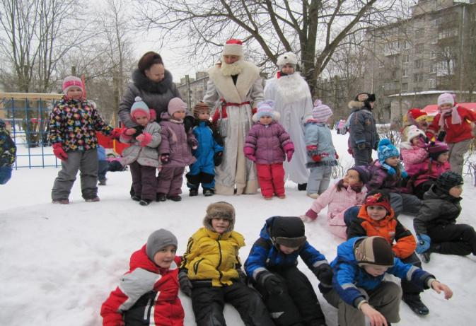

Slide 24
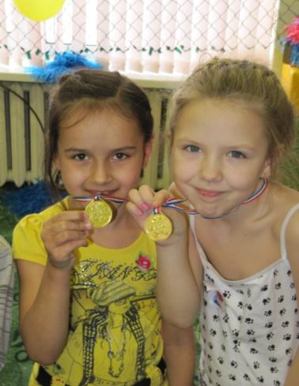
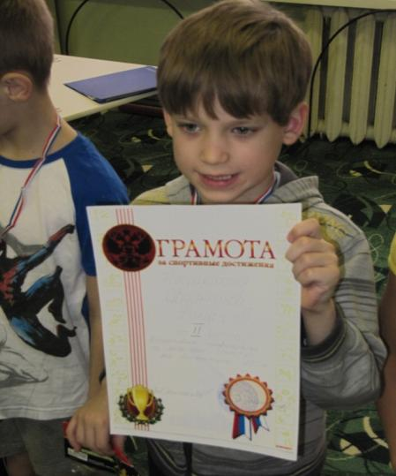
награждение

Slide 25
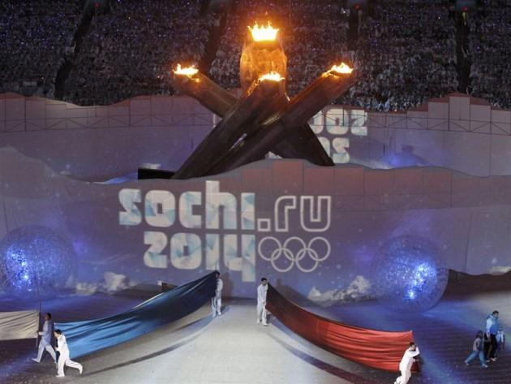
Спасибо за внимание

